Slide 1
সবাইকে স্বাগতম

Slide 2
পরিচিতি
সহিদুল ইসলাম
সহকারী শিক্ষক(গনিত)
বুড়িচং হাজী ফজর আলী মাধ্যমিক বিদ্যালয়
বুড়িচং, কুমিল্লা
শ্রেণিঃ ষষ্ঠ
বিষয়ঃ বিজ্ঞান
অধ্যায়ঃ দ্বিতীয়
সময়ঃ ৫০ মিনিট
Email No: sahidulislam181188@gmail.com

Slide 3
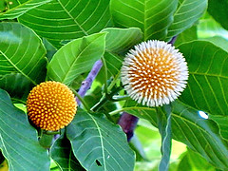
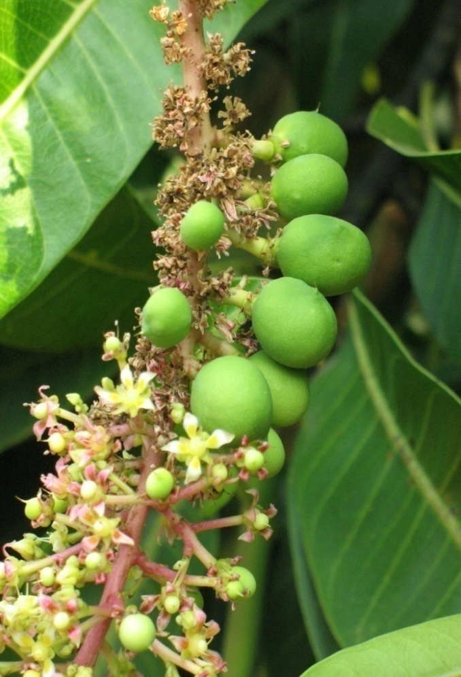
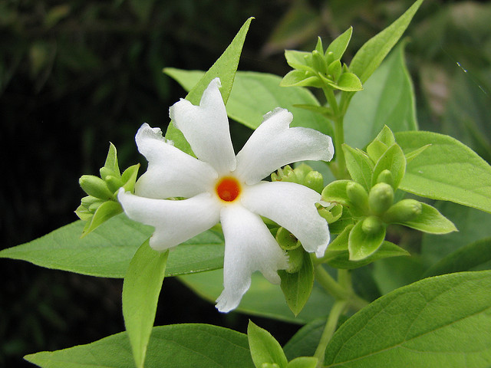
ছবির উদ্ভিদগুলো লক্ষ কর
সপুষ্পক উদ্ভিদ
ফুলসহ কিছু উদ্ভিদের ছবি দেখছ, যাদের ফুল হয় তাদের কী উদ্ভিদ বলে?

Slide 4
পাঠ শিরোনাম
সপুষ্পক উদ্ভিদ

Slide 5
শিখনফল
এই পাঠ শেষে শিক্ষার্থীরা---
১। সপুষ্পক উদ্ভিদ কী তা বলতে পারবে;
২। সপুষ্পক উদ্ভিদ বৈশিষ্ট্যের ভিত্তিতে শ্রেণিবিভাগ করতে পারবে;
৩। পরিবেশ থেকে এ সকল উদ্ভিদ সনাক্ত করে তালিকা তৈরি করতে পারবে;

Slide 6
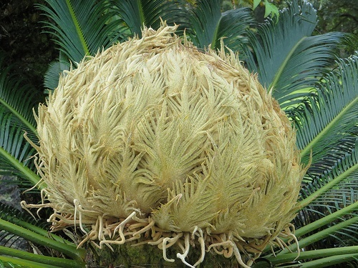
সপুষ্পক উদ্ভিদ
উদ্ভিদ দুটিতে কোন বৈশিষ্ট্যটি লক্ষণীয়?
ফুল হয়

Slide 7
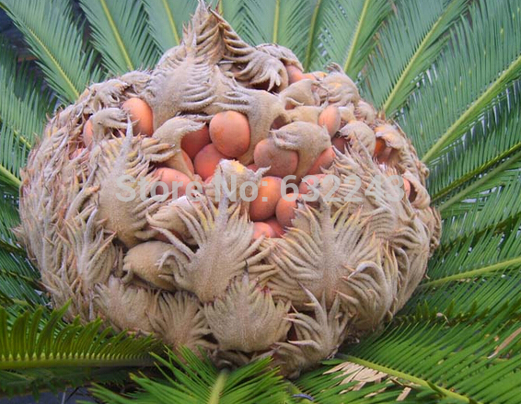
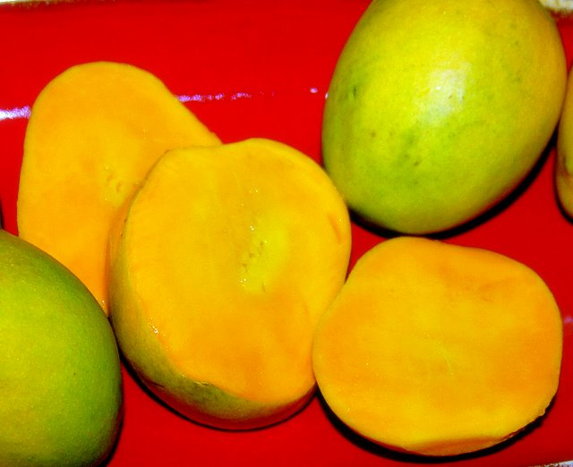
সপুষ্পক উদ্ভিদ
নগ্নবীজী উদ্ভিদ
আবৃতবীজী উদ্ভিদ
সাইকাস, ফল হয় না বীজনগ্ন
ফল হয়, বীজ ফলের ভিতরে

Slide 8
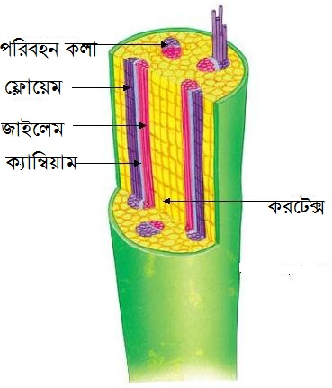
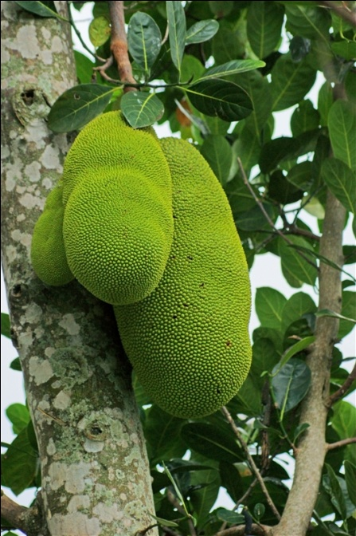
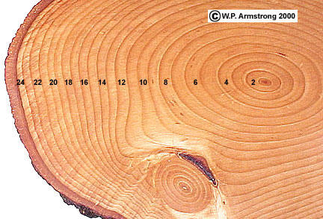
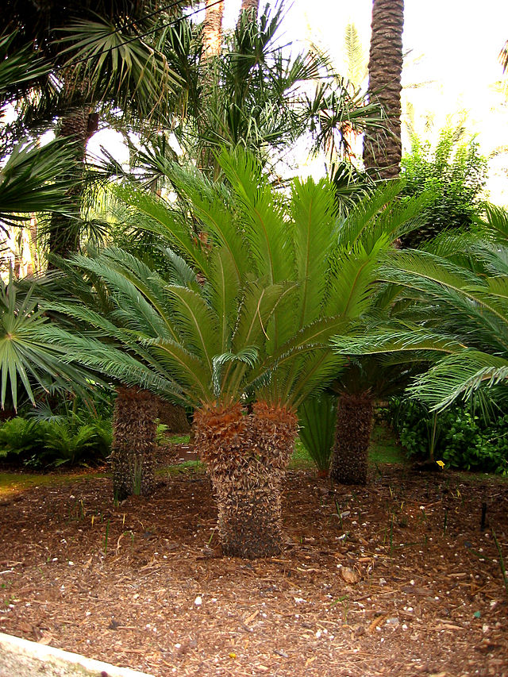
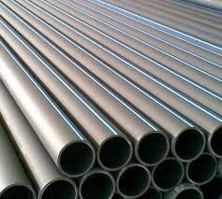
দুই ধরনের সপুষ্পক উদ্ভিদের উন্নত বৈশিষ্ট্য
এরা কাঠ প্রদানকারী উদ্ভিদ।
এদের দেহে উন্নত ধরনের পরিবহন কলা থাকে।

Slide 9
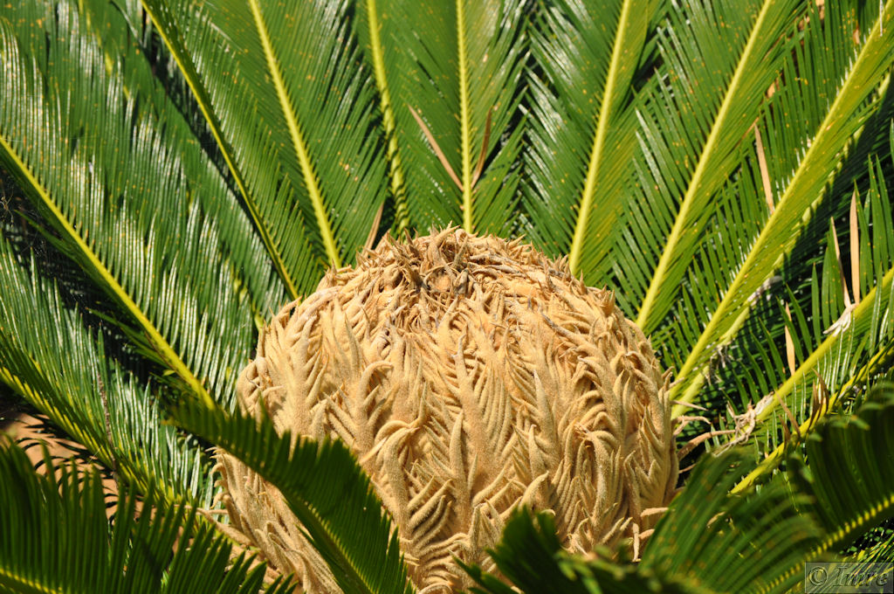
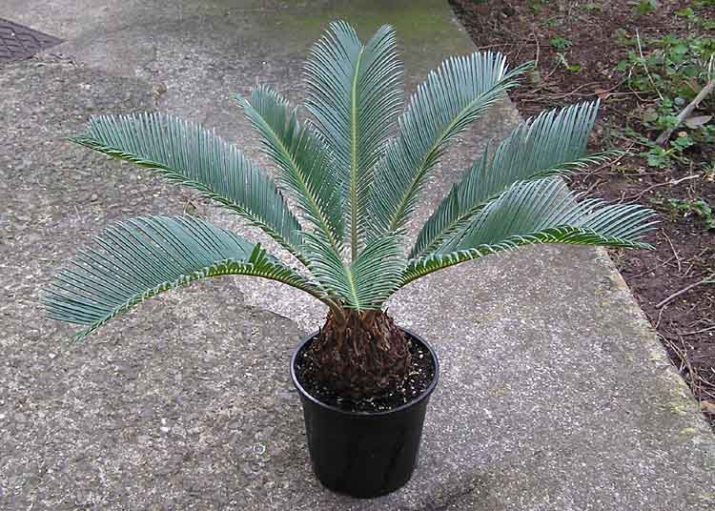
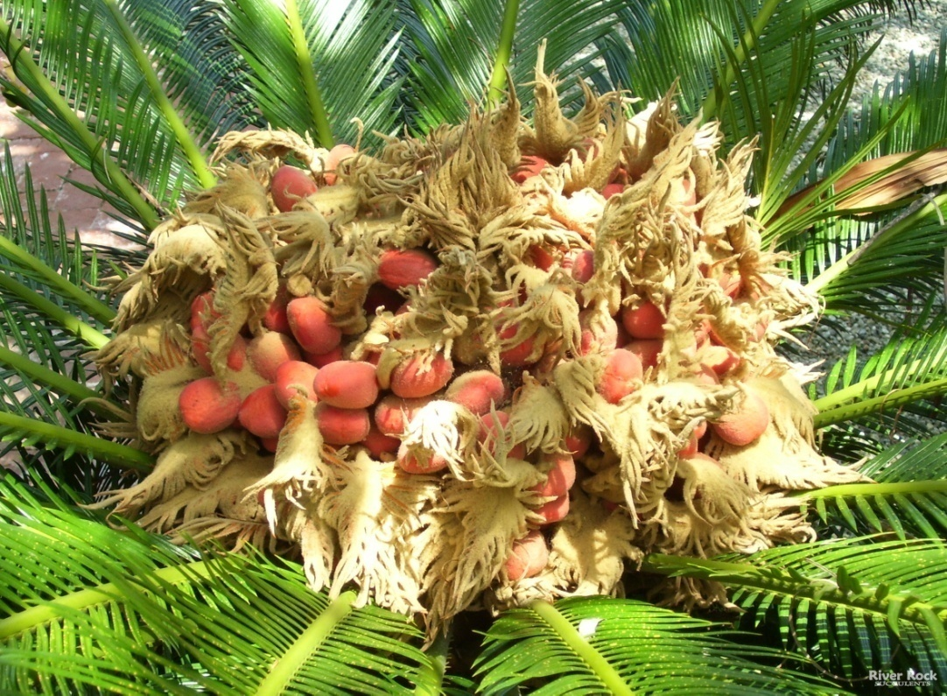
নগ্নবীজী উদ্ভিদ
সাইকাস উদ্ভিদ ও মোচাকার স্ত্রীফুল
সাইকাস/পাইনাস উদ্ভিদে মোচাকার স্ত্রীফুলের ডিম্বাশয় না থাকায় ডিম্বক নগ্ন।
ডিম্বক বীজে পরিণত হয়

Slide 10
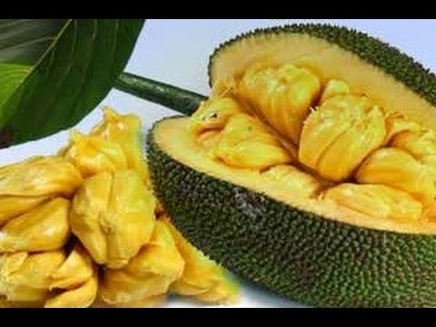
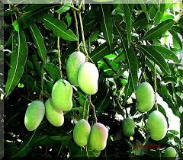
আবৃতবীজী উদ্ভিদ
বীজ কোথায় থাকে?
অধিকাংশ সবুজ উদ্ভিদের বীজ ফলের ভিতরে আবৃত থাকে, ফুলে গর্ভাশয় থাকে।

Slide 11
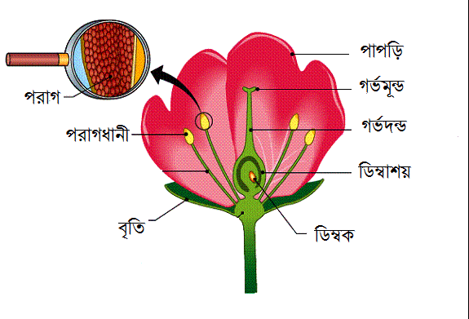
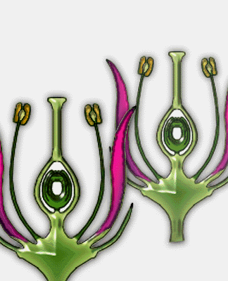
নিষেক প্রক্রিয়া
গর্ভাশয় কী, বীজ কোথায় থাকে লক্ষ কর।
ডিম্বাশয় ফলে, ডিম্বক বীজে পরিণত হয়।

Slide 12
একক কাজ
আদর্শ সপুষ্পক উদ্ভিদের বাহ্যিক বৈশিষ্ট্য গুলো লিখ

Slide 13
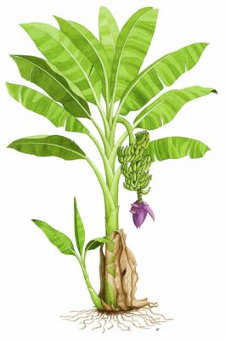
দলগত কাজ
ক
খ
আবৃতবীজী উদ্ভিদের একটি তালিকা কর এবং ক ও খ এর বৈশিষ্ট্যগুলো লিখ।

Slide 14
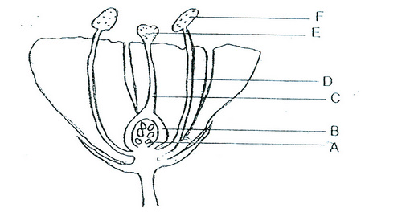
মুল্যায়ন
১। A অংশটি নিষেকের পর কিসে রূপান্তরিত হয়?
বীজে
২। B অংশটি নিষেকের পর কিসে রূপান্তরিত হয়?
ফলে
৩। নগ্নবীজী উদ্ভিদের কোন অংশটি থাকে না?
B

Slide 15
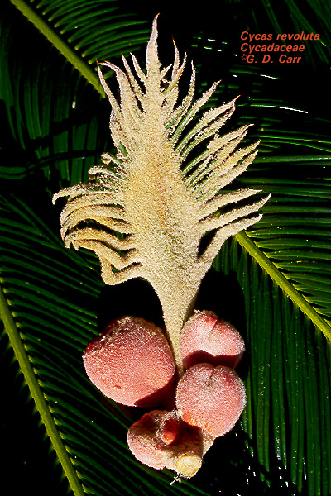
বাড়ির কাজ
নগ্নবীজী উদ্ভিদ ও আবৃতবীজী উদ্ভিদ বাংলাদেশের কোন কোন জেলায় দেখা যায় তার একটি চার্ট তৈরি কর।
Cycas এর ডিম্বক

Slide 16
সবাইকে ধন্যবাদ

